Slide 1
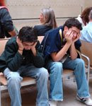

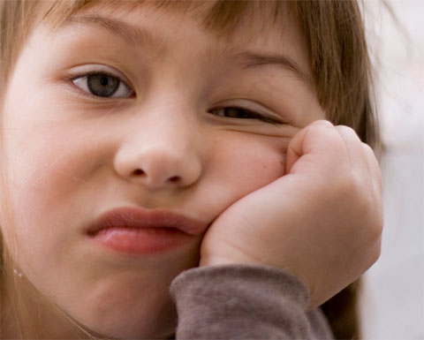
A quen lle interesa a historia?

Slide 2


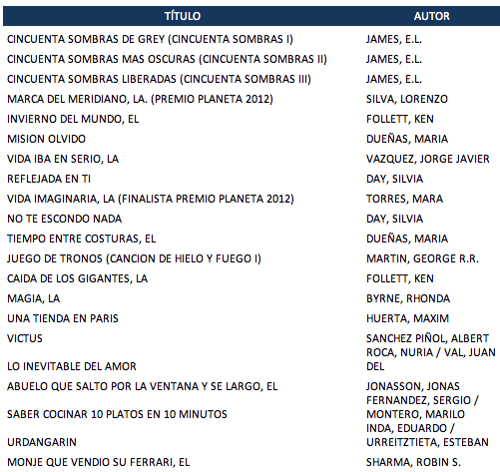


Slide 3

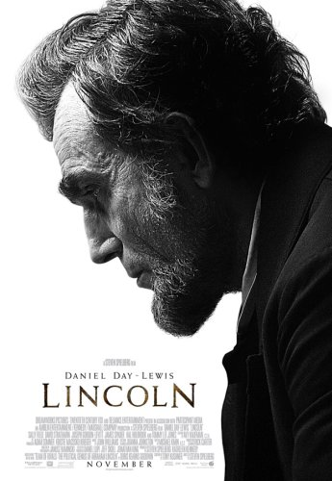





Slide 4










Slide 5
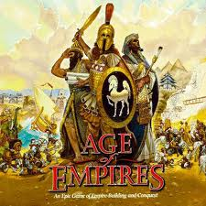




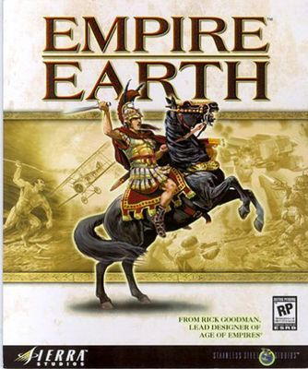




Slide 6






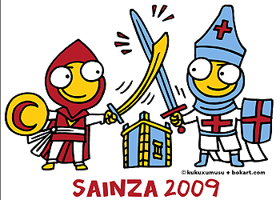



Slide 7







Slide 8
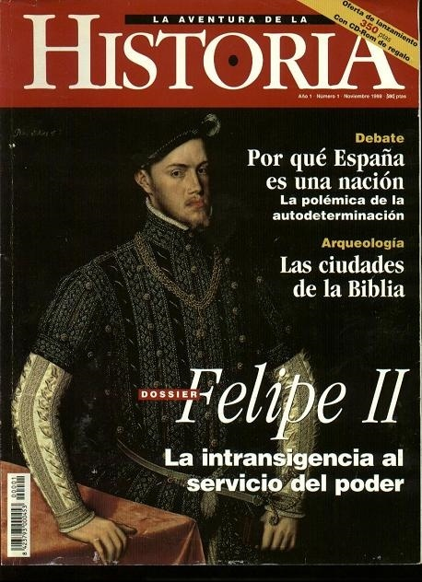








Slide 9

Pues mira que el cine español…..
A historia de España é un coñazo ¡¡¡

Slide 10

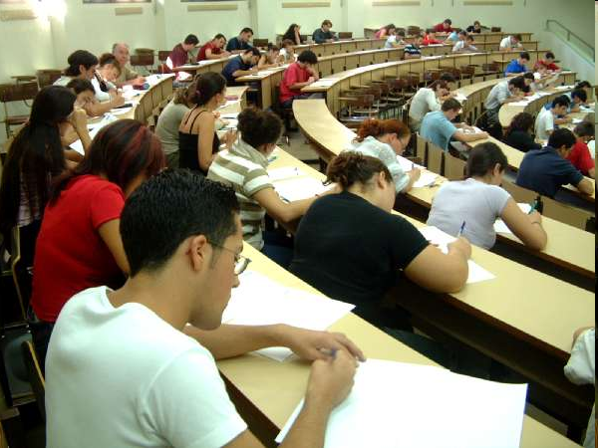


Slide 11


Slide 12
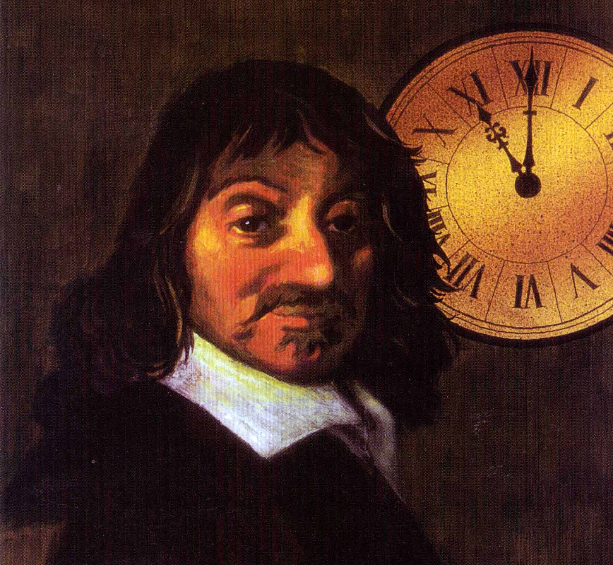

Slide 13
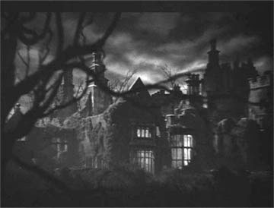

Temos un sistema educativo do século XIX, un profesorado do XX e un alumnado do XXI. É posible que teñamos un problema”.
1

Slide 14





1

Slide 15
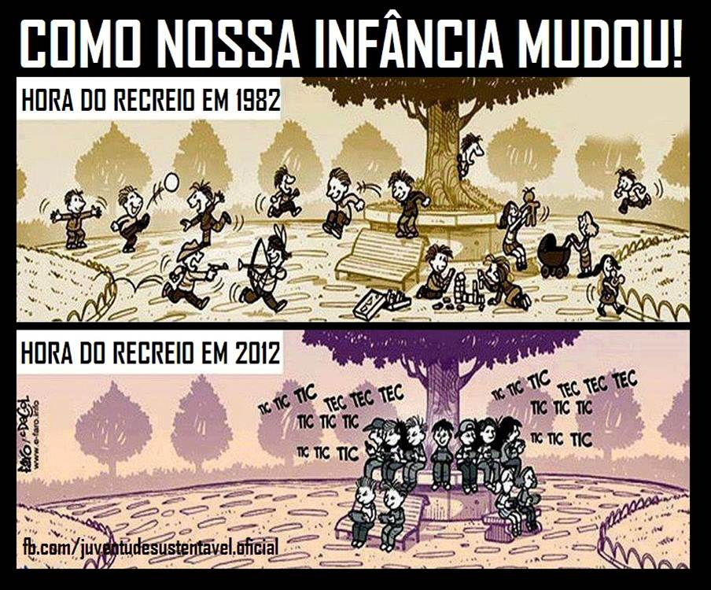
1

Slide 16

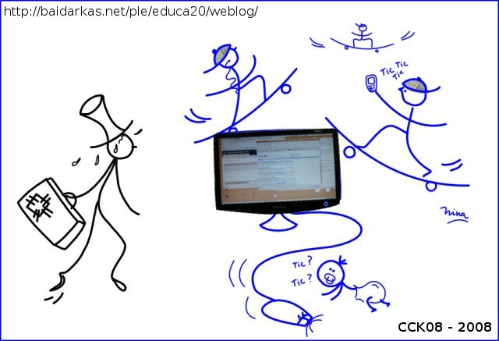

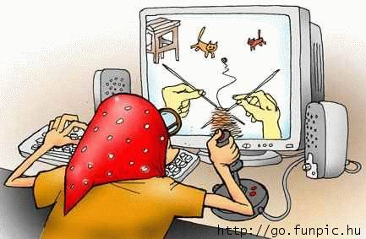
1

Slide 17

1

Slide 18
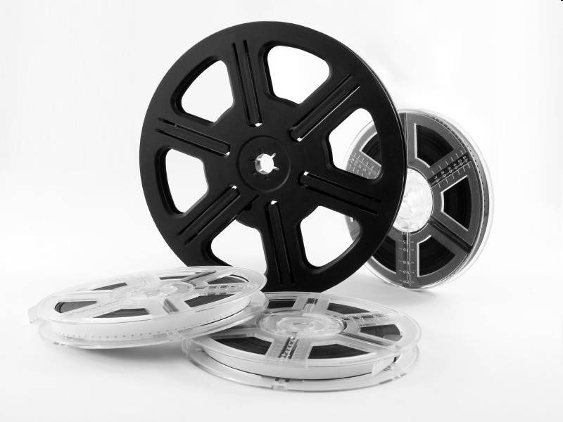
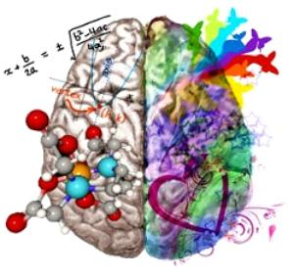

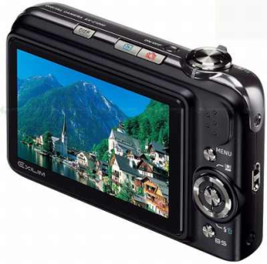
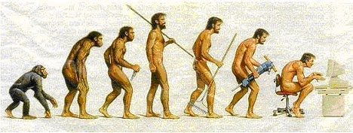


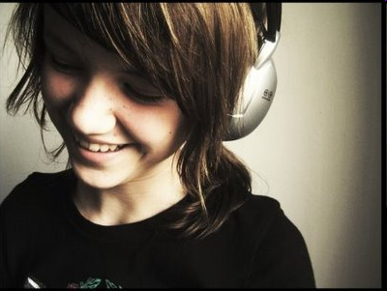



Unha peli de 90 minutos…
¡¡¡ que rollo ¡¡¡
Relato non lineal, Hiperfragmentación, multitarea, múltiples soportes de consumo

Slide 19

Función motivadora
Función Transmisora
Función expresiva
Función metalingüística
Funcións clásicas do cine na aula
ludica
Indagación
Evaluación

Slide 20






Aghhh, en branco y negro¡¡¡
Qué tortura…
Tramas e subtramas de nulo interés
Poucos títulos de referenza.
Relevantes épocas sen reflectirse.
Narran o tempo de producción mais que o tempo histórico

